Slide 1
"ГОТОВ К ТРУДУ И ОБОРОНЕ " (ГТО)
ВСЕРОССИЙСКИЙ ФУЗКУЛЬТУРНО-СПОРТИВНЫЙ КОМПЛЕКС
ВЫПОЛНИЛ:
Лисюк Олег Олегович – учитель физической культуры МБОУ «Трехозерской СОШ»

Slide 2


Slide 3
24 мая 1930 года газета «Комсомольская правда» напечатала обращение, в котором предлагалось установить всесоюзные испытания на право получения значка «Готов к труду и обороне». Речь шла о необходимости введения единого критерия для оценки физической подготовленности молодежи.

Slide 4
Предлагалось установить специальные нормы и требования, а кто их выполнял – награждать значком.
Автором комплекса ГТО 1931 года считается 20-летний московский физкультурник Иван Осипов. К испытаниям на получение значка «Готов к труду и обороне» первоначально допускались мужчины не моложе 18 лет и женщины не моложе 17 лет

Slide 5
. Для того, чтобы получить значок, нужно было выполнить 21 испытание, 15 из которых – практические. Они включали в себя следующие дисциплины: бег на 100, 500 и 1000 метров; прыжки в длину и высоту; метание гранаты; подтягивание на перекладине; лазание по канату или шесту; поднимание патронного ящика весом в 32 килограмма и безостановочное передвижение с ним на 50 метров; плавание; умение ездить на велосипеде или умение управлять трактором, мотоциклом, автомобилем; умение грести 1 км; лыжи на 3 и 10 км; верховую езду и продвижение в противогазе на 1 км.

Slide 6
Детская ступень комплекса, получившая название «Будь готов к труду и обороне» (БГТО) начала работать с 1934 года. В нее вошли 16 норм спортивно-технического характера – бег на короткие и длинные дистанции, прыжки в длину и высоту с разбега, метание гранаты, бег на лыжах на 3-5 километров для мальчиков и 2-3 километра для девочек, ходьба в противогазе, гимнастические упражнения, лазание, подтягивание, упражнения на равновесие, поднятие и переноска тяжестей.

Slide 7


Slide 8
Актуальность:
Новый комплекс ГТО – важный этап в развитии системы физического воспитания вас, ребята. Он способствует дальнейшему внедрению физической культуры в повседневную жизнь. Создает необходимые возможности для всесторонней физической подготовки к труду и обороне Родины
Вместе с Единой Всесоюзной спортивной классификацией комплекс ГТО на сегодняшний день играет основополагающую роль в системе нормативных оценок физической подготовки.
Подготовка в школе к выполнению требований и сдаче нормативов комплекса ГТО обеспечивается систематическими занятиями на уроках физкультуры и начальной военной подготовки, спортивных секциях, группах общей физической подготовки и самостоятельно.

Slide 9
Цель:
Забота о здоровье людей, добиваться всестороннего гармоничного развития человека.
Задачи:
Способствовать формированию высокого морального и духовного облика людей, их гармоничному развитию и помогать сохранять на долгие годы крепкое здоровье и творческую активность.

Slide 10
НОРМАТИВНЫЕ ТРЕБОВАНИЯ:
      Вместе с тем на современном этапе развития общества действующий ныне комплекс ГТО по ряду положений и уровню нормативных требований не соответствует задачам, в области физической культуры и спорта, и не может служить достаточной основой дальнейшего совершенствования системы физического воспитания.

Slide 11
ТРЕБОВАНИЕ ВРЕМЕНИ:
УКАЗ
ПРЕЗИДЕНТА РОССИЙСКОЙ ФЕДЕРАЦИИ
О Всероссийском физкультурно-спортивном комплексе "Готов к труду и обороне" (ГТО)
В целях дальнейшего совершенствования государственной политики в области физической культуры и спорта, создания эффективной системы физического воспитания, направленной на развитие человеческого потенциала и укрепление здоровья населения,

Slide 12
постановляю:
1. Ввести в действие с 1 сентября 2014 года в Российской Федерации Всероссийский физкультурно-спортивный комплекс "Готов к труду и обороне" (ГТО) - программную и нормативную основу физического воспитания населения.

Slide 13
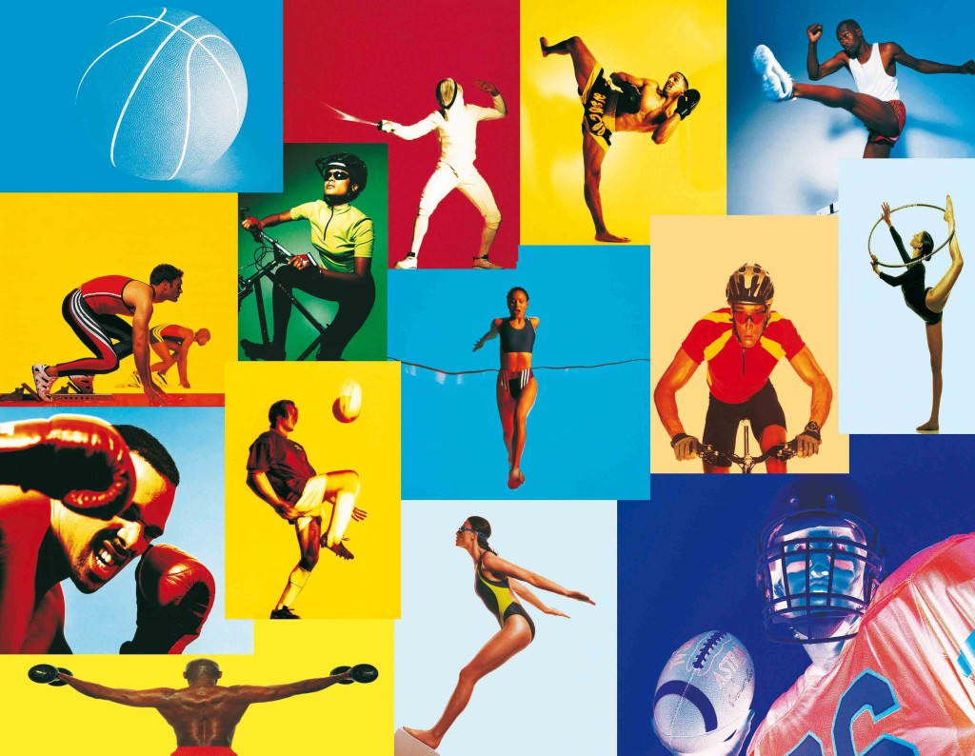

Slide 14

СТРУКТУРА КОМПЛЕКСА ГТО
Всесоюзный физкультурный комплекс "Готов к труду и обороне СССР" (ГТО) состоит из:
а) БГТО - 1 ступени - для учащихся 1 - 3 (4) классов школы;
БГТО - 2 ступени - для учащихся 4 (5) и 8 (9) классов школы;
ГТО - 1 ступени - для учащихся 9 - 10 (11) классов школы, профтехучилищ, средних специальных учебных заведений, трудящейся молодежи до 18-летнего возраста;
ГТО - 2 ступени - для студентов и трудящейся молодежи 18 - 27 лет;
б) многоборий комплекса ГТО - для учащихся, студентов и трудящихся в возрасте 10 - 60 лет.
Примечание. В скобках приведены классы школ, работающих в соответствии с Основными направлениями реформы общеобразовательной и профессиональной школы.

Slide 15
ВИДЫ ИСПЫТАНИЙ и ТРЕБОВАНИЙ:
БГТО - 1 ступени - для учащихся 1 - 3 (4) классов
Виды испытаний Нормативы
мальчики девочки
золотой серебряный золотой серебряный
1. Бег 60 м (сек.) 10,0 10,8 10,3 11,0
2. Бег 1000 м (мин., сек.) 4,30 5,00 5,00 5,40
3. Подтягивание (раз):
на высокой перекладине 6 3
на низкой перекладине
(высота 95 см) 12 6
или
подъем туловища из положе-
ния лежа на спине (раз в 1 мин.) 25 20
или
сгибание и разгибание рук
в упоре лежа на полу (раз) 10 6

Slide 16
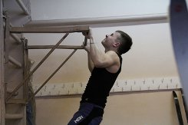
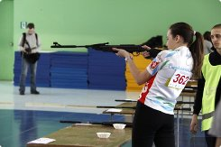

Slide 17
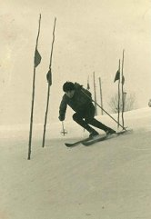
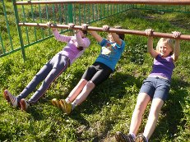
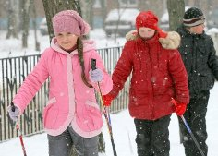

Slide 18

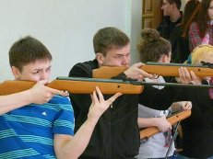
.

Slide 19
ПОРЯДОК И УСЛОВИЯ ПРОВЕДЕНИЯ ИСПЫТАНИЙ ПО КОМПЛЕКСУ ГТО, СОРЕВНОВАНИЙ ПО МНОГОБОРЬЯМ КОМПЛЕКСА ГТО
Соревнования по видам испытаний комплекса ГТО проводятся в 3 (4), 8 (9), 10 (11) классах общеобразовательных школ, на предпоследних курсах профтехучилищ, средних специальных и высших учебных заведений, по освоению 80-часовой программы курса физической подготовки на пунктах НВП предприятий, учреждений и организаций.

Slide 20
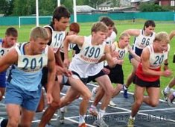
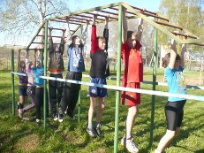

Slide 21
Выполнение требований:
осуществляется в течение учебного года;
- соревнования по видам испытаний на быстроту, силу и выносливость во всех ступенях комплекса ГТО проводятся в конце учебного года в течение одного дня.

Slide 22
ПОРЯДОК И УСЛОВИЯ ПРОВЕДЕНИЯ ИСПЫТАНИЙ ПО КОМПЛЕКСУ ГТО
К сдаче нормативов комплекса ГТО допускаются лица, систематически посещающие занятия, имеющие положительные оценки по физической культуре и предварительно сдавшие требования соответствующих ступеней комплекса. Требования разрешается сдавать в секциях по видам спорта, группах общей физической подготовки, в пионерских, оборонно-спортивных оздоровительных лагерях, во время проведения учебно-полевых сборов допризывников и призывников, спортивно-оздоровительных лагерях профтехучилищ, средних специальных и высших учебных заведений.
Учащаяся и студенческая молодежь, допризывники и призывники из числа рабочих и служащих, не принявшие участие в соревнованиях по сдаче нормативов и требований комплекса ГТО в установленные сроки по уважительным причинам, имеют право на дополнительную сдачу при соблюдении условий и в сроки, определенные проводящими организациями.
Разрядные требования по многоборьям комплекса ГТО выполняются в соревнованиях коллективов физической культуры и спортивных клубов учебных заведений, предприятий, организаций и учреждений, районов, городов, областей, краев, автономных и союзных республик, чемпионатах и первенствах СССР.
К соревнованиям по комплексу и многоборьям ГТО допускаются лица, систематически занимающиеся физической культурой организованно или самостоятельно, имеющие разрешение

Slide 23
МЕТОДИЧЕСКИЕ РЕКОМЕНДАЦИИ ПО КОМПЛЕКСУ ГТО
Занятия должны быть, с одной стороны, посильными для занимающихся, а с другой – иметь определённые трудности.
Преодолевая трудности, легче овладеть техникой новых упражнений, в деталях совершенствовать уже знакомые, полнее развивать функциональные возможности организма.

Slide 24

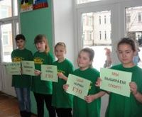


Slide 25

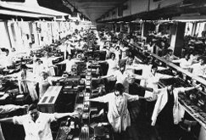

Slide 26
Поступление в ВУЗы
Поступающие на обучение по образовательным программам высшего образования вправе представлять сведения о своих индивидуальных достижениях по физической культуре и спорту, наличии знаков отличия Всероссийского физкультурно-спортивного комплекса «Готов к труду и обороне» (ГТО), которые учитываются образовательными организациями при приеме в соответствии с Порядком приема граждан на обучение по программам бакалавриата, программам специалитета и программам магистратуры.

Slide 27
ГТО и стипендии
Студентам, обучающимся в образовательных организациях высшего образования и имеющим золотой знак отличия Всероссийского физкультурно-спортивного комплекса «Готов к труду и обороне» (ГТО), предоставляется возможность установления повышенной государственной академической стипендии и других мер поощрения в порядке, установленном федеральным органом исполнительной власти, осуществляющим функции по выработке государственной политики и нормативно-правовому регулированию в сфере образования.

Slide 28
Минобрнауки РФ приняло решение в текущем году выпускникам школ выдавать медали, дающие преимущества при приеме в ВУЗы, не только за окончание школы с отличными оценками, но и за научные, общественные и спортивные достижения.
В этом году на сайтах ВУЗов будет размещена информация для абитуриентов: программа экзаменов, даты их проведения, количество мест для поступления и для проживания в общежитиях ВУЗа имеющие не только аттестаты, но и награжденные знаками ГТО.

Slide 29
ГТО и зарплата
Лица, осуществляющие трудовую деятельность, ведут подготовку к выполнению, а также непосредственное выполнение нормативов Всероссийского физкультурно-спортивного комплекса «Готов к труду и обороне» (ГТО) в ходе мероприятий, проводимых работодателем. Работодатель вправе поощрить в установленном порядке лиц, выполнивших нормативы и требования Всероссийского физкультурно-спортивного комплекса «Готов к труду и обороне» (ГТО) на соответствующий знак отличия Всероссийского физкультурно-спортивного комплекса «Готов к труду и обороне» (ГТО).

Slide 30
Выводы
Новый комплекс ГТО, являющийся программной и нормативной основой системы физического воспитания, призван сыграть важную роль в подготовке всесторонне развитых и физически совершенных людей, стойких защитников Родины.

Slide 31
СПАСИБО ЗА ВНИМАНИЕ!

